Slide 1
MIR & FIR
Aproximadamente la mitad de la luz bolométrica en el universo local corresponde al mid- and far-infrared
Está directamente conectada con las estrellas más jóvenes y el gas y polvo asociado.
Dentro de las regiones de formación estelar, la radiación de las estrellas produce una serie de ISM componentes.
La radiación ionizante produce regiones HII que son trazadas por una serie de líneas en MIR correspondientes a un amplio rango de estados de ionización.

Slide 2
Fuera de la regiones de ionización se dan una serie de procesos.
Los granos de polvo aportan la mayor parte de la emisión y soportan diagnósticos de las condiciones físicas en la región de formación estelar a través de un continuo térmico.

Slide 3
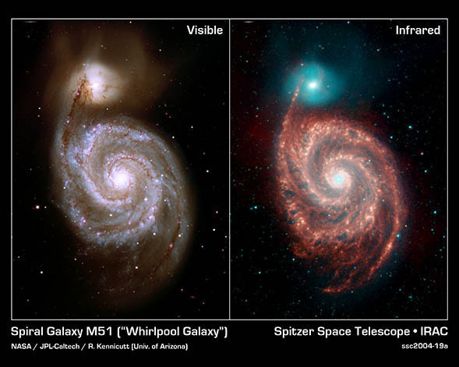
FIR. SPITZER

Slide 4
FIR. Spitzer
SWIRE: Spitzer Wide-area InfraRed Deep Extragalactic survey.
El ovelarp entre SWIRE y SDSS mostró una importante desconexión entre óptico y mid-far infrarred emission
Una fracción significativa (~30%) de la galaxias en la RS muestran exceso en el MIR.
La mitad de estas resultaron ser formadoras de estrellas (en base a diagnósticos de líneas). La otra mitad AGNs.

Slide 5
Evolución de la sSFR
Clara evidencia de evolución de la sSFR entre z=0-1.
Clara evidencia de un decrecimiento significativo de la sSFR para un amplio rango de masas (10⁹-10¹¹ M☉) desde z=1 al presente.
La sSFR decrece con la masa, en acuerdo con el modelo de downsizing.

Slide 6
El mecanismo que que genera esta evolución es diferente del correspondiente a alto z, de lo contrario no se podrían haber formado las galaxias más masivas.
Posibles causas: el decline en la caída de gas frío.
Fuerte incremento de la sSFR hasta z~2
En el rango z 1-2 (solo para galaxias masivas que son las que se pueden observar) se encuentra un incremento en un factor 10 en la sSFR.
En el rango 0-2 el incremento sería un factor 100.

Slide 7
Dependencia con la morfología
Usando el índice de Sersic se encuentran:
Los esferoides experimentan un incremento más grande en la sSFR con el z.

Slide 8
Dependencia con el entorno
A z≳1 se observa un fuerte aumento en la sSFR con el incremento de la densidad numérica de galaxias, en contraste con lo que se observa a z~0.1 en SDSS y 2dFGRS.

Slide 9
La relación color-densidad ya está en su lugar a z=1.
El clustering de las galaxias de tipo temprano no escala con la masa estelar (a diferencia de lo que pasa a bajo z).
Es decir, a z~1 las galaxias E están en el mismo entorno independientemente de la masa.
El clustering de las galaxias espirales masivas formadoras de estrellas se incrementa fuertemente con el z para z>1.0

Slide 10
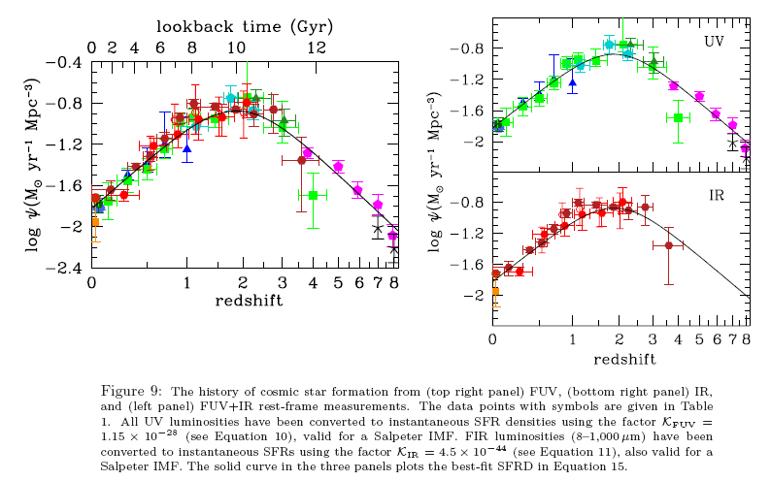
Cosmic Star-Formation History
- Madau 2014: astro-ph: 1403.0007 -

Slide 11
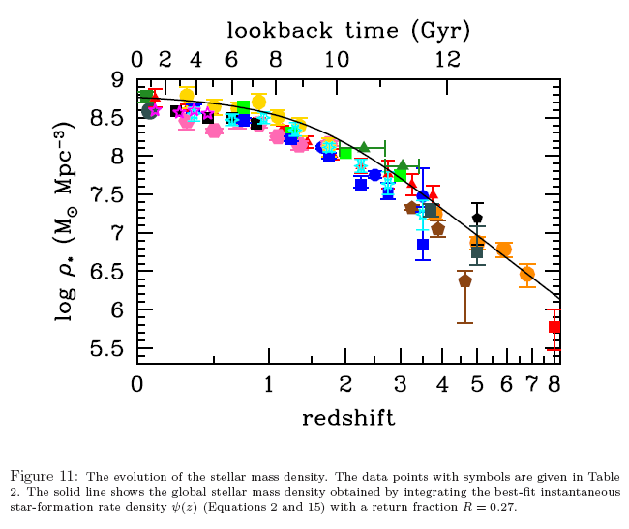

Slide 12
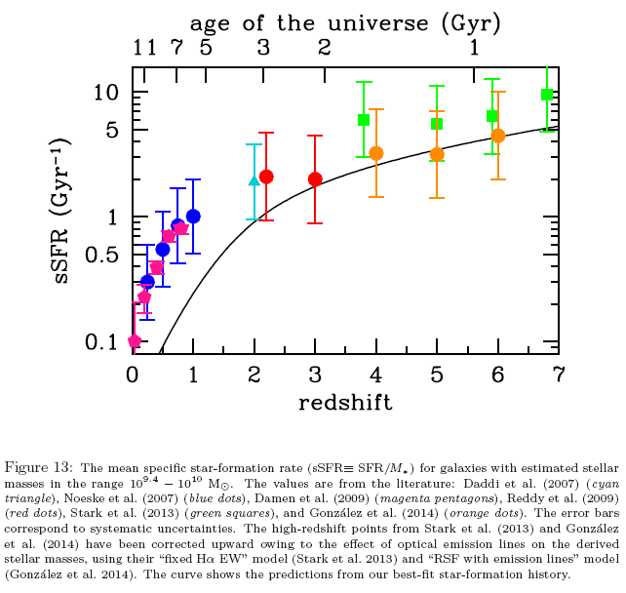

Slide 13
